Slide 1
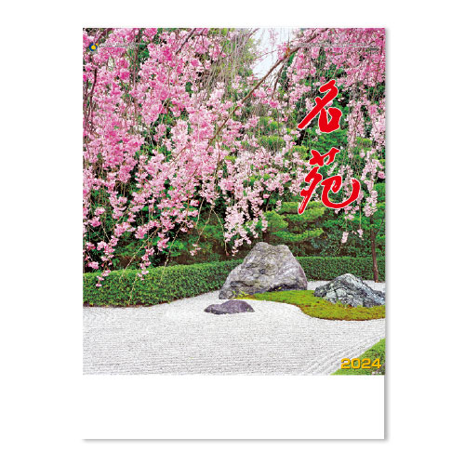
【提案書】
名苑
特徴
自然との触れ合いを身近に味わえて、日本古来の風雅を今に伝える庭園。日本を代表する情緒溢れる名庭の選りすぐりの写真を集めたカレンダーです。名入れをして年末のご挨拶用にご活用ください。※掲載している価格は、100冊の場合の1冊単価になります。価格については、お見積り依頼後に担当スタッフから別途ご案内いたします。
納期
納期スペース
仕様
素材：コート紙・86kg
サイズ：46/4切・7枚（W380×H525mm）
重量：100冊（15kg）
備考：表紙名入れ有り（印刷寸法：W340×H60mm以内）
お見積
お見積りスペース

